Slide 1




LAS ENCUESTAS ELECTORALES EN AMÉRICA LATINA
Ignacio Zuasnabar
@IZuasnabar

Slide 2
I. LAS ENCUESTAS ELECTORALES EN PROBLEMAS

Slide 3
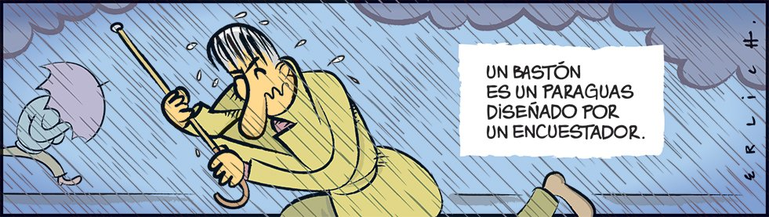
  LA GENTE CREE QUE LO QUE HACEMOS YA NO FUNCIONA…….

Slide 4
  CAMBIOS DE DIVERSA ÍNDOLE
Cambios en el objeto de estudio
Cambios en los métodos
Cambios en los medios

Slide 5
  CAMBIOS EN EL OBJETO DE ESTUDIO
- Los votantes se mueven más rápido y más tarde
el SWING VOTE es más frecuente
El voto oculto
Las SOCIEDADES DUALES y el espiral de silencio

Slide 6
  CAMBIOS EN LOS MÉTODOS
- El incremento en las tasas de no respuesta
- El incremento de los costos
- Los cambios tecnológicos y los nuevos métodos
Celulares, On-Line, Redes sociales, Big Data

Slide 7
  CAMBIOS EN LOS MEDIOS
- La inmediatez de la información, y los 140 caracteres
- Los medios ponen más énfasis en los errores que en los aciertos
- Dan más relevancia a las encuestas “radicales”
- Ofrecen poco contexto para interpretar las encuestas
- Focalizan más en la precisión que en la incertidumbre

Slide 8
  ESTAMOS EN UNA CRISIS DE LEGITIMIDAD
LA GENTE CREE QUE LO QUE HACEMOS NO SIRVE
En el mejor de los casos, porque somos malos profesionales
En el peor de los casos, porque intencionalmente engañamos para favorecer a alguien (incluso por dinero)

Slide 9
II. ¿QUÉ HACER?

Slide 10
  ¿QUÉ HACER?
CON LOS PÚBLICOS
No podemos modificarlos.
Solo buscar entenderlos!
CON LOS MEDIOS
Evangelizar, cooperar
CON LOS MÉTODOS
Se rompen “paradigmas”:
¿Amenaza u oportunidad?
  Probabilidad o muerte. Respecto a la no respuesta: Revisitas, re-llamados, ¿incentivos?
En no probabilístico: refinar procedimientos de ponderación y ajuste de muestras
Incorporar nuevos métodos e innovar. Estamos en un momento que requiere audacia (con profesionalismo)

Slide 11
  ¿QUÉ HACER?
CON LA CRISIS DE LEGITIMIDAD
Asumir errores, con naturalidad y sin complejos
Construir un nuevo relato: ¿“Matar al gurú”, “romper la bola de cristal”? (Gallup Organization)
Reivindicar el rol fundamental de las encuestas: entender el mundo, y ayudar a tomar mejores decisiones: no pronosticar una elección.
  Asumir y explicitar los límites de la técnica como herramienta de pronóstico:
Señalar claramente la existencia del “late swing” como un problema: la encuesta no es una herramienta de pronóstico.
Señalar claramente los límites de llegada a ciertos públicos, y la probabilidad de un voto oculto.
Explicitar el error muestral y el intervalo de confianza
Evitar lecturas polarizadas . Reivindicar la complejidad de la OP.
Evitar forzar respuestas para mejorar precisión (% de “indecisos”)
¿Por qué no publicar y diferenciar votantes “definidos” de “móviles”?

Slide 12
  ¿QUÉ HACER?
  Ser responsables, pero
  EVITAR LA AUTOFLAGELACIÓN
  Un mundo sin encuestas sería caótico
  Con todos sus problemas, las encuestas siguen siendo el mejor método para estimar lo que puede llegar a ocurrir.
  Gracias a las encuestas entendemos muchas cosas que de otra forma no entenderíamos.
  Los aciertos son, todavía, mucho más que los errores (en América Latina, destacable el caso de Perú).

Slide 13
III. NUEVOS Y VIEJOS MÉTODOS EN URUGUAY

Slide 14
  SEGUNDA VUELTA ELECCIÓN 2014 EN URUGUAY
ESTIMACIONES SEGUNDA VUELTA (30/11/14)
 | PRONÓSTICO EQUIPOS | RESULTADO
Tabaré Vázquez | 54,5 | 53,6
Lacalle Pou | 40,0 | 41,1
Voto blanco o nulo | 5,5 | 5,3
TOTAL | 100 | 100
ENCUESTA F2F
ENCUESTA CELULARES
 | Encuesta | Proyección indecisos | Final
Vázquez | 53 | 0,52 | 56
Lacalle Pou | 37 | 0,48 | 39
Bl / Anul | 5 | --- | 5
Indecisos | 5 | ---- | ---
TOTAL | 100 | 100 | 100
 | Encuesta | Proyección indecisos | Final
Vázquez | 51 | 0,35 | 53
Lacalle Pou | 36 | 0,65 | 41
Bl / Anul | 6 | --- | 6
Indecisos | 7 | --- | ---
TOTAL | 100 | 100 | 100

Slide 15
  ELECCIONES DEPARTAMENTALES 2015 EN MONTEVIDEO
 | CALLE | CELULARES | PROMEDIO | PROYECCIÓN | ON-LINE |  | Diferencias
POR CANDIDATO |  |  |  |  |  |  | CALLE | CELULARES | ON-LINE
FA Martínez | 34 | 30 | 32 | 35 | 40 |  | 1 | 5 | 5
FA Topolansky | 17 | 17 | 17 | 19 | 11 |  | 2 | 2 | 8
FA Cardozo | 2 | 2 | 2 | 2 | 2 |  | 0 | 0 | 0
PC Novick | 13 | 17 | 15 | 18 | 20 |  | 5 | 1 | 2
PC Garcé | 14 | 13 | 14 | 16 | 14 |  | 2 | 3 | 2
PC Rachetti | 2 | 4 | 3 | 3 | 2 |  | 1 | 1 | 1
PI Posada | 1 | 1 | 1 | 1 | 2 |  | 0 | 0 | 1
UP López | 0 | 2 | 1 | 1 | 2 |  | 1 | 1 | 1
Blanco/Nulo | 5 | 5 | 5 | 5 | 5 |  | 0 | 0 | 0
Indecisos | 12 | 9 | 10 | --- | 2
TOTAL | 100 | 100 | 100 | 100 | 100 | PROMEDIO | 1,3 | 1,4 | 2,2
POR PARTIDO |  |  |  |  |  |  | CALLE | CELULARES | ON-LINE
Frente Amplio | 53 | 49 | 51 | 56 | 53 |  | 3 | 7 | 3
P. Concertación | 29 | 34 | 32 | 37 | 36 |  | 8 | 3 | 1
P. Independiente | 1 | 1 | 1 | 1 | 2 |  | 0 | 0 | 1
Unidad Popular | 0 | 2 | 1 | 1 | 2 |  | 1 | 1 | 1
Blanco/Nulo | 5 | 5 | 5 | 5 | 5 |  | 0 | 0 | 0
Indecisos | 12 | 9 | 10 | --- | 2
TOTAL | 100 | 100 | 100 | 100 | 100 | PROMEDIO | 2,4 | 2,2 | 1,2

Slide 16
  ¡GRACIAS!
Ignacio Zuasnabar
@IZuasnabar

Slide 17
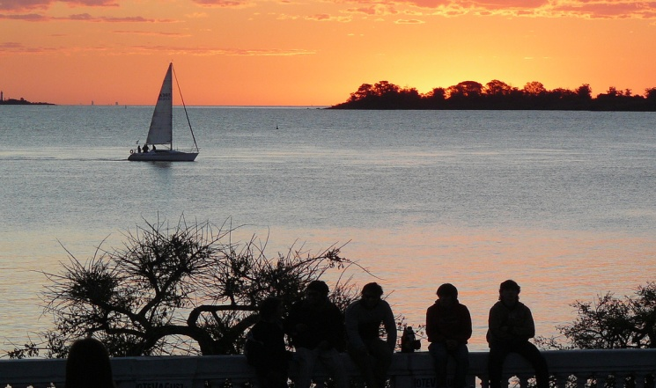

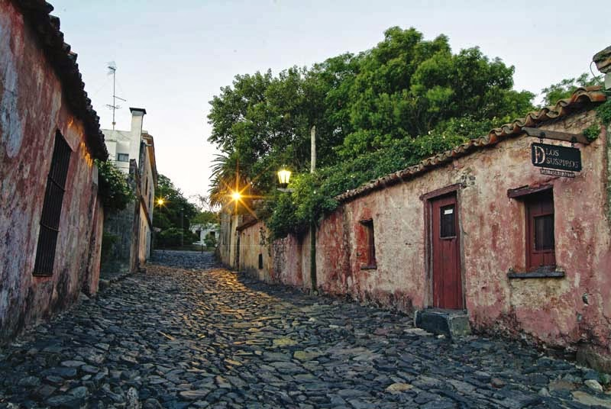
Los esperamos en
Colonia del Sacramento
(14-17 de marzo, 2018)

